Slide 2
Gospodarstvo i krediti u 2016.

Slide 3
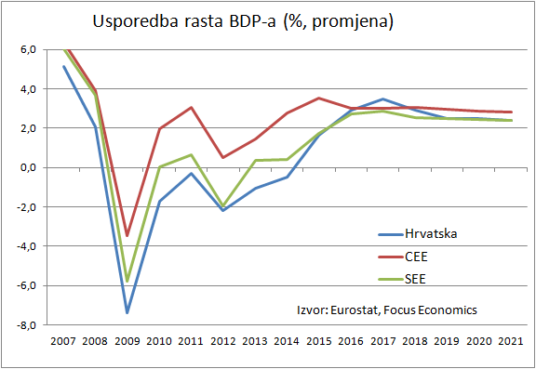
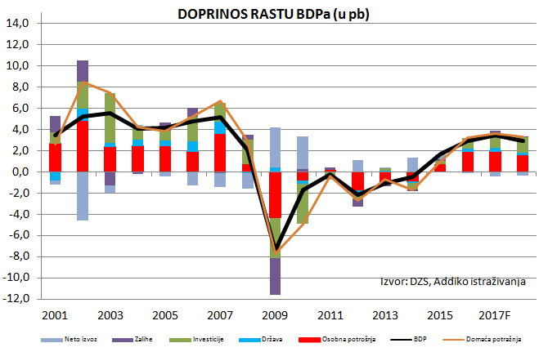
Kretanje BDP-a, međunarodne usporedbe

Slide 4
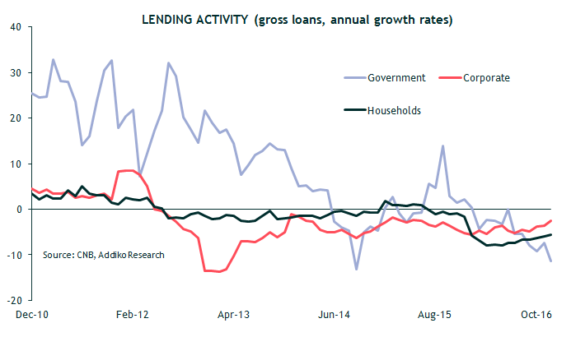
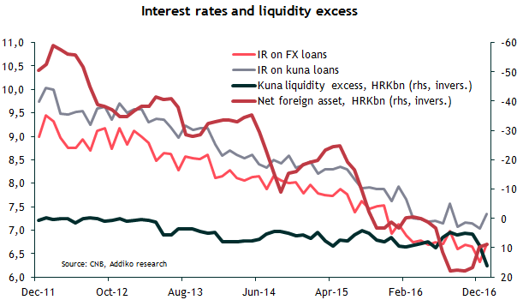
Kreditna aktivnost / likvidnost / kamatne stope

Slide 5
Analiza rezultata kreditnih institucija 2016.

Slide 6
Naglasci
5,118 mlrd HRK neto i 6,454 mlrd bruto dobiti nakon gubitka od 4,343 mlrd HRK u 2015. vraća banke u zonu pozitivnog rezultata u godini bržeg ekonomskog oporavka.
Rezultat podiže stopu adekvatnosti kapitala na 22,5%, što jamči stabilnost i kapitalnu snagu za pokretanje novog kreditnog ciklusa.
Povrat na kapital (ROE) za 2016. procijenjen je na oko 9,5% (neto) i 12% (bruto prije oporezivanja), što je oko prosjeka EU (slika na sljedećoj stranici).
Smanjenje kamatnih stopa na kredite dovelo je do pada ukupnog kamatnog prihoda (-8,9%), ali su kamatni troškovi padali brže (-24,6%) neto kamatni prihod povećan je za 2,5%.
Neto prihodi od provizija i naknada su zbog slične dinamike rasli 5,7%
Dobici od vlasničkih pozicija i trgovanja (oporavak financijskih tržišta) te bitno manja rezerviranja za loše plasmane imali su najveći utjecaj na oporavak rezultata.

Slide 7
Cjelokupno bankarstvo u EU zajedno s gospodarstvom ušlo je u fazu oporavka
Problemi su još locirani na jugu
Izvor: HNB i ECB Datawarehouse, zadnji raspoloživi podaci

Slide 8
Rezultati pobliže

Slide 9
Od gubitka 2015. do dobiti 2016.
(Od -4,688 do 6,454 = 11,141 mlrd)
U 000 HRK

Slide 10
Kamatne stope na kredite stanovništvu u Hrvatskoj

Slide 11
Novoodobreni krediti – čiste kune
Najviše su pali kratkoročni krediti – više od 2 postotna boda i stambeni – gotovo 2 postotna boda
Izvor: HNB

Slide 12
Novoodobreni krediti s valutnom klauzulom
Sve kamatne stope u oštrom padu oko 2 boda, potrošački još i više
Izvor: HNB

Slide 13
Prosječne kamatne stope (stanja)
Promjene utječu i na prosjeke (stanja)
Izvor: HNB

Slide 14
Međunarodne usporedbe
Hrvatska vlada plaća treću najveću kamatnu stopu na državne obveznice u EU nakon Grčke i Cipra
S obzirom da je referentna stopa (Njemačka) na slici približno 0, gotovo cijela stopa prinosa predstavlja premiju rizika
Kamatna marža hrvatskih banaka manja je od 3 postotna boda
(2,76 p.b.), što znači da je kamatna marža manja od rizika države
Izvor: Eurostat

Slide 15
Međunarodne usporedbe (nastavak)
€
€
€
Niske kamatne stope na dugoročne stambene kredite u ex-soc zemljama gdje su niski prinosi na dugoročne državne obveznice i uveden euro
Izvor: ESB, uže definirane efektivne kamatne stope; za Poljsku i Rumunjsku nema odgovarajućih ročnosti za usporedbu

Slide 16
Međunarodne usporedbe (nastavak)
Izvor: ESB, uže definirane efektivne kamatne stope na novoodobrene kredite

